Slide 1
За здоровьем в детский сад
Из опыта работы воспитателя Никоновой Л.В.
МБДОУ № 14
Лакинск

Slide 2
Определение Всемирной Организации Здравоохранения
Здоровье-это состояние полного физического, душевного и социального благополучия, а не только отсутствие болезней и физических дефектов.

Slide 3
Физическое здоровье-это текущее состояние функциональных возможностей органов и систем организма.
Психическое здоровье-состояние психической сферы человека, характеризующееся общим душевным комфортом и, обеспечивающее адекватную регуляцию поведения и обусловленное потребностями биологического и социального характера.

Slide 4
Социальное здоровье понимается как система ценностей, установок и мотивов поведения в социальной среде.

Slide 5
Определение по В.П. Казначееву
Здоровье- это процесс сохранения и развития биологических, психических, физиологических функций, оптимальной трудоспособности и социальной активности человека при максимальной продолжительности его активной жизни.
Цель здоровья: обеспечение максимальной продолжительности активной жизни.

Slide 6
Утренняя гимнастика

Slide 8
Занятия физкультурой в зале и на улице

Slide 10
Пальчиковая гимнастика

Slide 11
Дыхательная гимнастика

Slide 12
Солнечные ванны , прогулки на свежем воздухе и экскурсии

Slide 13
Здоровая пища

Slide 14
Изучаем валеологию играя : лото и викторина

Slide 15
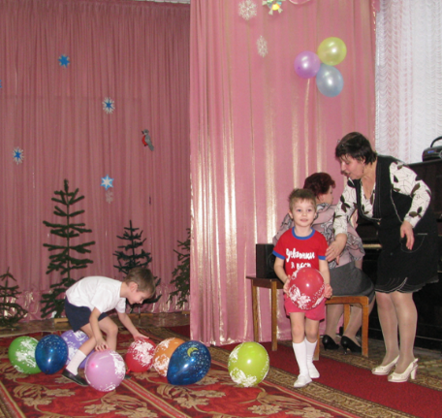
Рыцарский турнир

Slide 16
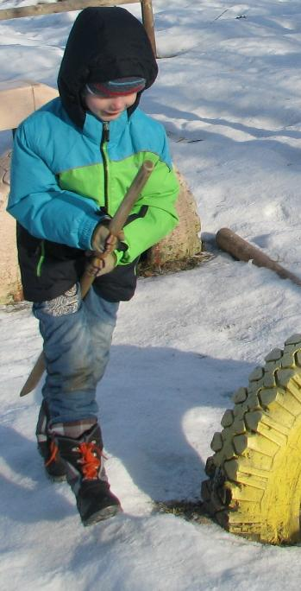
Масленичные забавы

